Slide 1
город Обь

Slide 2
Город Обь - город в Новосибирской области Российской Федерации. День города - третье воскресенье июня. Население по состоянию на конец 2011 года фактически составляет 25,5 тыс. человек. Город расположен на востоке Барабинской низменности, в 5 км к западу от Новосибирска и связан с ним железной и автомобильной дорогами. Входит в Новосибирскую агломерацию. Железнодорожная станция на Транссибирской магистрали. Площадь города по данным на 2008 год - 21,95 км?. Населённый пункт возник как посёлок при станции, названной по расположенному рядом селу Толмачёво, в 1934 году был переименован в Обь, хотя река Обь находится в 15 км от города. В 1947 году стал посёлком городского типа, в 1969 году получил статус города, а в 1989 году стал городом областного подчинения. Основан: Поселок городского типа с: 1947 Город с: 1969
Образование в городе Обь
В городе имеется ряд среднеспециальных, общеобразовательных и дошкольных учреждений. Учреждений высшего профессионального образования в городе нет, поэтому будущие студенты едут поступать в другие города.
Экономика города Обь
Основные предприятия: ОАО «Аэропорт Толмачёво», открывшийся 12 июля 1957 года; ОАО «Авиакомпания «Сибирь».

Slide 3
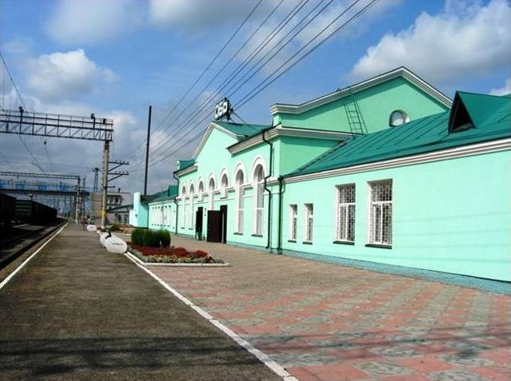
Железнодорожный вокзал

Slide 4
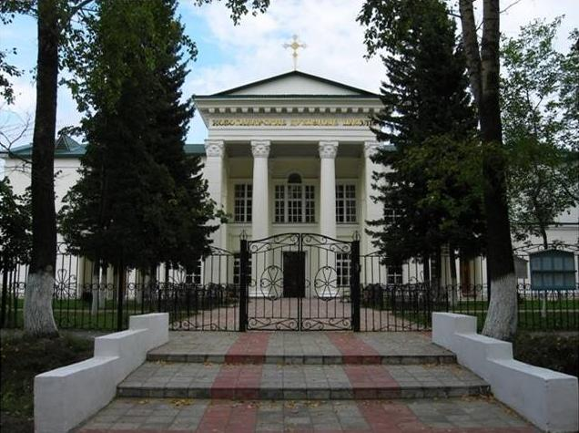
Духовная школа

Slide 5
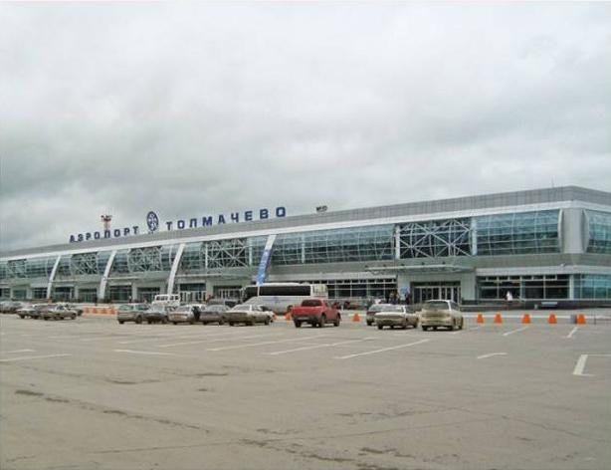
аэропорт Толмачёво

Slide 6
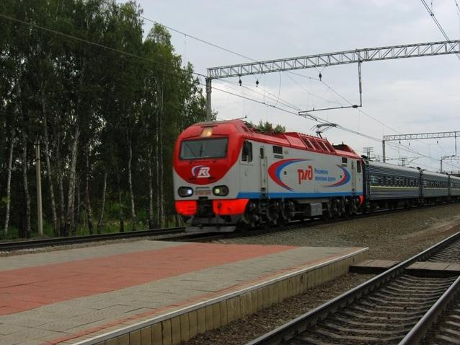
Железнодорожная станция

Slide 7
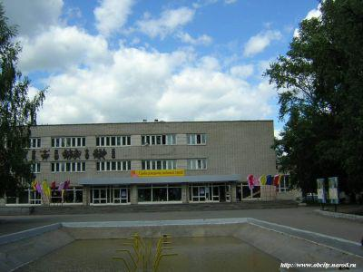
ДК «Крылья Сибири»

Slide 8
Конец

